Slide 1

Синхронизация последовательных схем
Основы временной координации цифровых систем
Максимов М.М БСТ2501

Slide 2
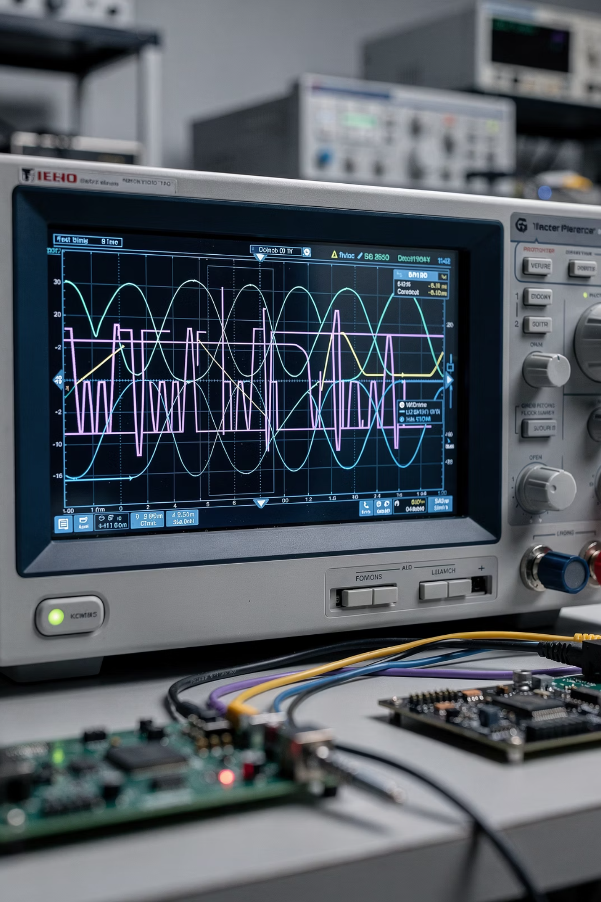
Введение в синхронизацию
Что такое синхронизация?
Ключевая задача
Обеспечить корректную передачу и обработку данных без ошибок, возникающих из-за рассогласования тактовых сигналов. Правильная синхронизация гарантирует целостность информации при передаче между различными блоками схемы.
Синхронизация — это процесс установления и поддержания временных и фазовых соотношений между сигналами в цифровых системах. Это критически важный механизм, обеспечивающий согласованную работу всех компонентов системы.

Slide 3
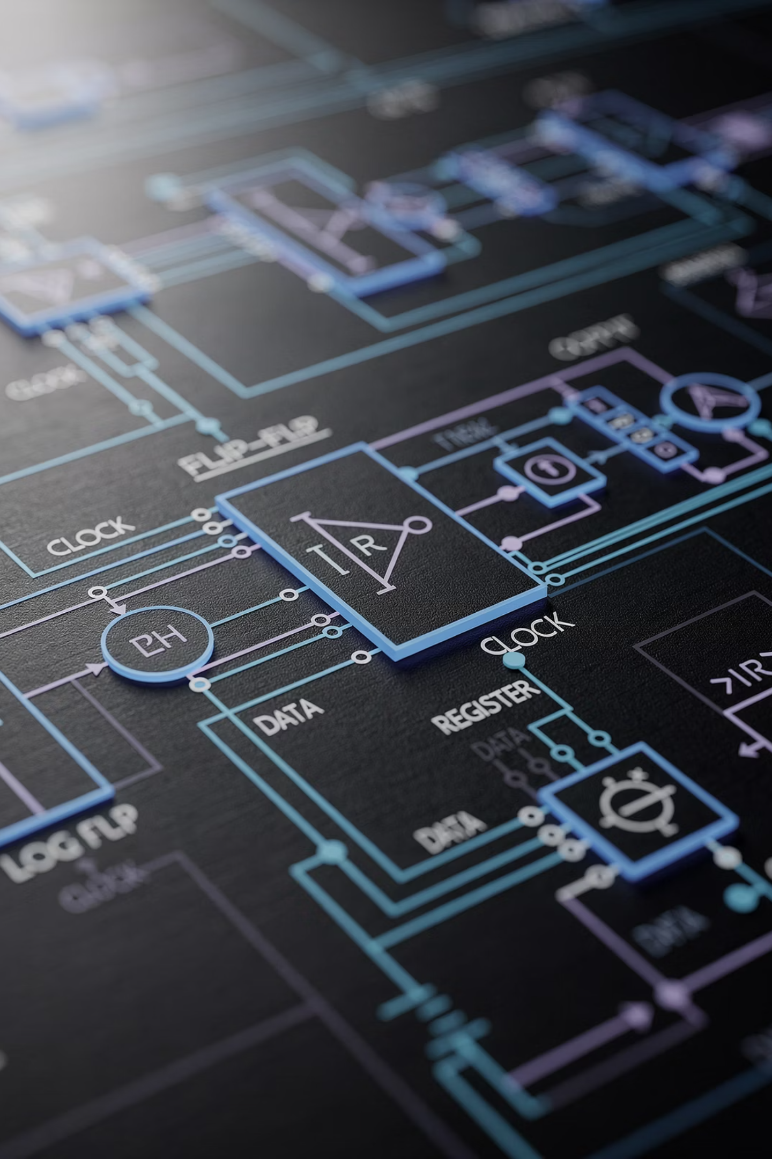
Почему синхронизация важна в последовательных схемах?
Элементы памяти
Риск ошибок
Последовательные схемы содержат элементы памяти — триггеры и регистры — которые полностью зависят от точности тактового сигнала для корректного хранения состояний.
Несинхронизированные сигналы приводят к критическим ошибкам и сбоям в работе триггеров, регистров и счетчиков, что может привести к потере данных.
Согласованность
Синхронизация обеспечивает согласованное изменение состояний всех элементов системы, что позволяет предсказуемо управлять потоком данных.

Slide 4
Типы последовательных схем
Асинхронные схемы
Синхронные схемы
Выходы меняются независимо от тактового сигнала, реагируя непосредственно на изменение входов. Такие схемы сложны в проектировании и анализе из-за возможных гонок сигналов.
Все выходы изменяются синхронно с активным фронтом тактового сигнала. Это делает их проще в проектировании, надежнее и предсказуемее в работе.
Предсказуемое поведение
Высокая скорость отклика
Простота верификации и тестирования
Сложность контроля временных параметров
Стандартный подход в современной электронике
Требуют тщательного проектирования

Slide 5

Основные виды синхронизации цифровых сигналов
ГОСТ 17657-79
Поэлементная синхронизация
Групповая синхронизация
Цикловая синхронизация
Синхронизация каждого отдельного элемента данных — каждого бита информации передается и принимается с точной временной привязкой, обеспечивая максимальную надежность на уровне отдельных символов.
Синхронизация групп элементов (пакетов, кадров) позволяет эффективно организовать передачу структурированных блоков данных с общим временным базисом для всей группы.
Синхронизация циклов временного объединения данных обеспечивает координацию повторяющихся периодов передачи в системах с регулярной структурой потока информации.

Slide 6
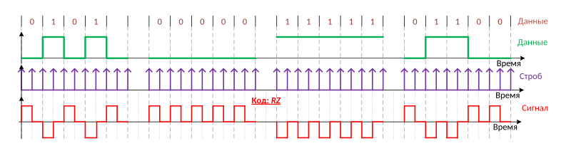
Поэлементная синхронизация
Принцип работы
Устанавливает точное фазовое соотношение между единичными элементами сигнала, гарантируя, что каждый бит данных считывается в оптимальный момент времени.
Методы кодирования
Манчестерское кодирование — встраивает тактовую информацию в сам сигнал данных
RZ-кодирование — использует возврат к нулю для облегчения выделения тактов
Самосинхронизирующиеся коды с гарантированными переходами
Преимущества
Позволяет точное считывание каждого бита данных даже при отсутствии отдельной тактовой линии, что упрощает интерфейс.

Slide 7
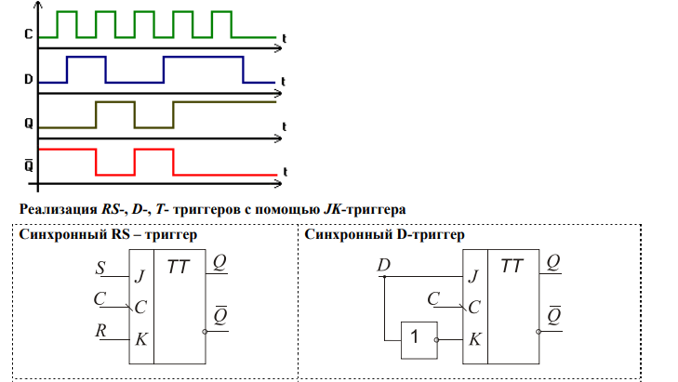
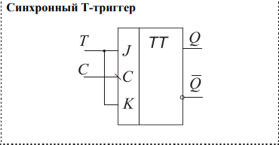
Групповая и цикловая синхронизация
Групповая синхронизация
Обеспечивает синхронизацию начала и конца групп битов (кадров, пакетов). Широко используется в кадровых интерфейсах, где данные организованы в структурированные блоки с заголовками и полезной нагрузкой.
Кадровые маркеры и преамбулы
Эффективная передача структурированных данных
Цикловая синхронизация
Синхронизация циклов передачи критична для длительных последовательностей и циклических протоколов. Обеспечивает правильное позиционирование во временных слотах и каналах мультиплексирования.
Временное разделение каналов (TDM)
Периодические структуры данных

Slide 8
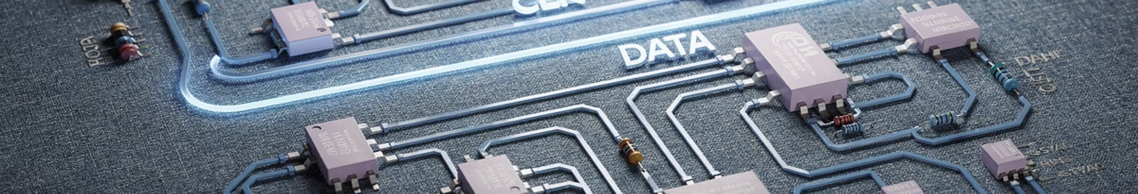
Последовательный синхронный интерфейс SS
Тактовый сигнал (CLK)
Линия данных (DATA)
Сигнал кадра (FRAME)
Предоставляет временную базу для синхронизации всех операций передачи и приема данных между устройствами.
Последовательная передача информации побитно, синхронизированная с активными фронтами тактового сигнала.
Обозначает начало и конец логических кадров данных, обеспечивая групповую синхронизацию.
SSFI обеспечивает простую и надежную передачу данных с синхронизацией по кадрам, применяется для управления удаленными устройствами с минимальной аппаратной сложностью и высокой помехоустойчивостью.

Slide 9
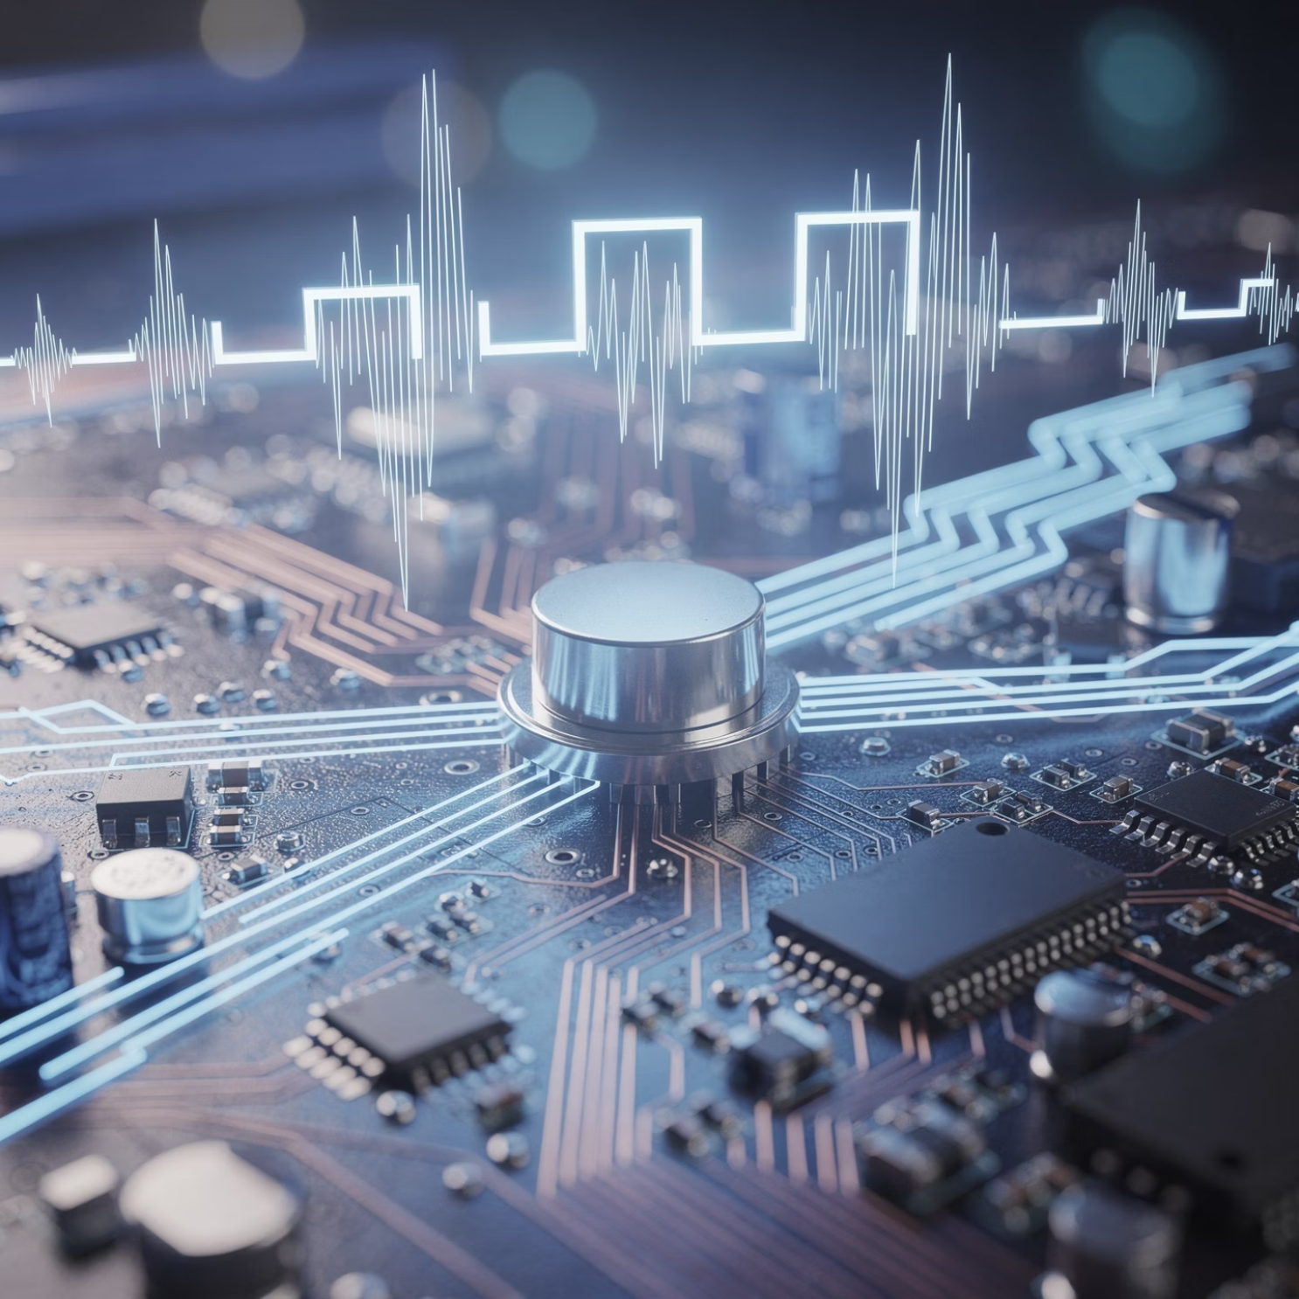
Тактовый сигнал и его роль
Сердце системы
Тактовый сигнал — это периодический прямоугольный импульс, задающий единый ритм работы всей цифровой схемы, координируя действия всех компонентов.
Механизм синхронизации
Синхронизация происходит по активным фронтам (положительным или отрицательным) тактового сигнала. Все изменения состояний элементов памяти происходят строго в эти моменты времени.
Требования к стабильности
Критически важна стабильность частоты и минимальный джиттер (дрожание фазы) тактового генератора для обеспечения надежной работы системы без ошибок синхронизации.

Slide 10
Методы борьбы с рассогласованием тактов
Фазовая автоподстройка частоты (ФАПЧ)
Автоматически подстраивает частоту и фазу приемного тактового сигнала под передающий, компенсируя дрейф и различия в частотах генераторов.
Специальные кодировки
Применение самосинхронизирующихся кодов (Манчестер, 8B/10B) облегчает выделение тактового сигнала из потока данных на приемной стороне.
Коррекция частоты и фазы
Динамическая коррекция параметров приемника относительно передатчика с использованием алгоритмов восстановления тактовой частоты и буферов FIFO.

Slide 11
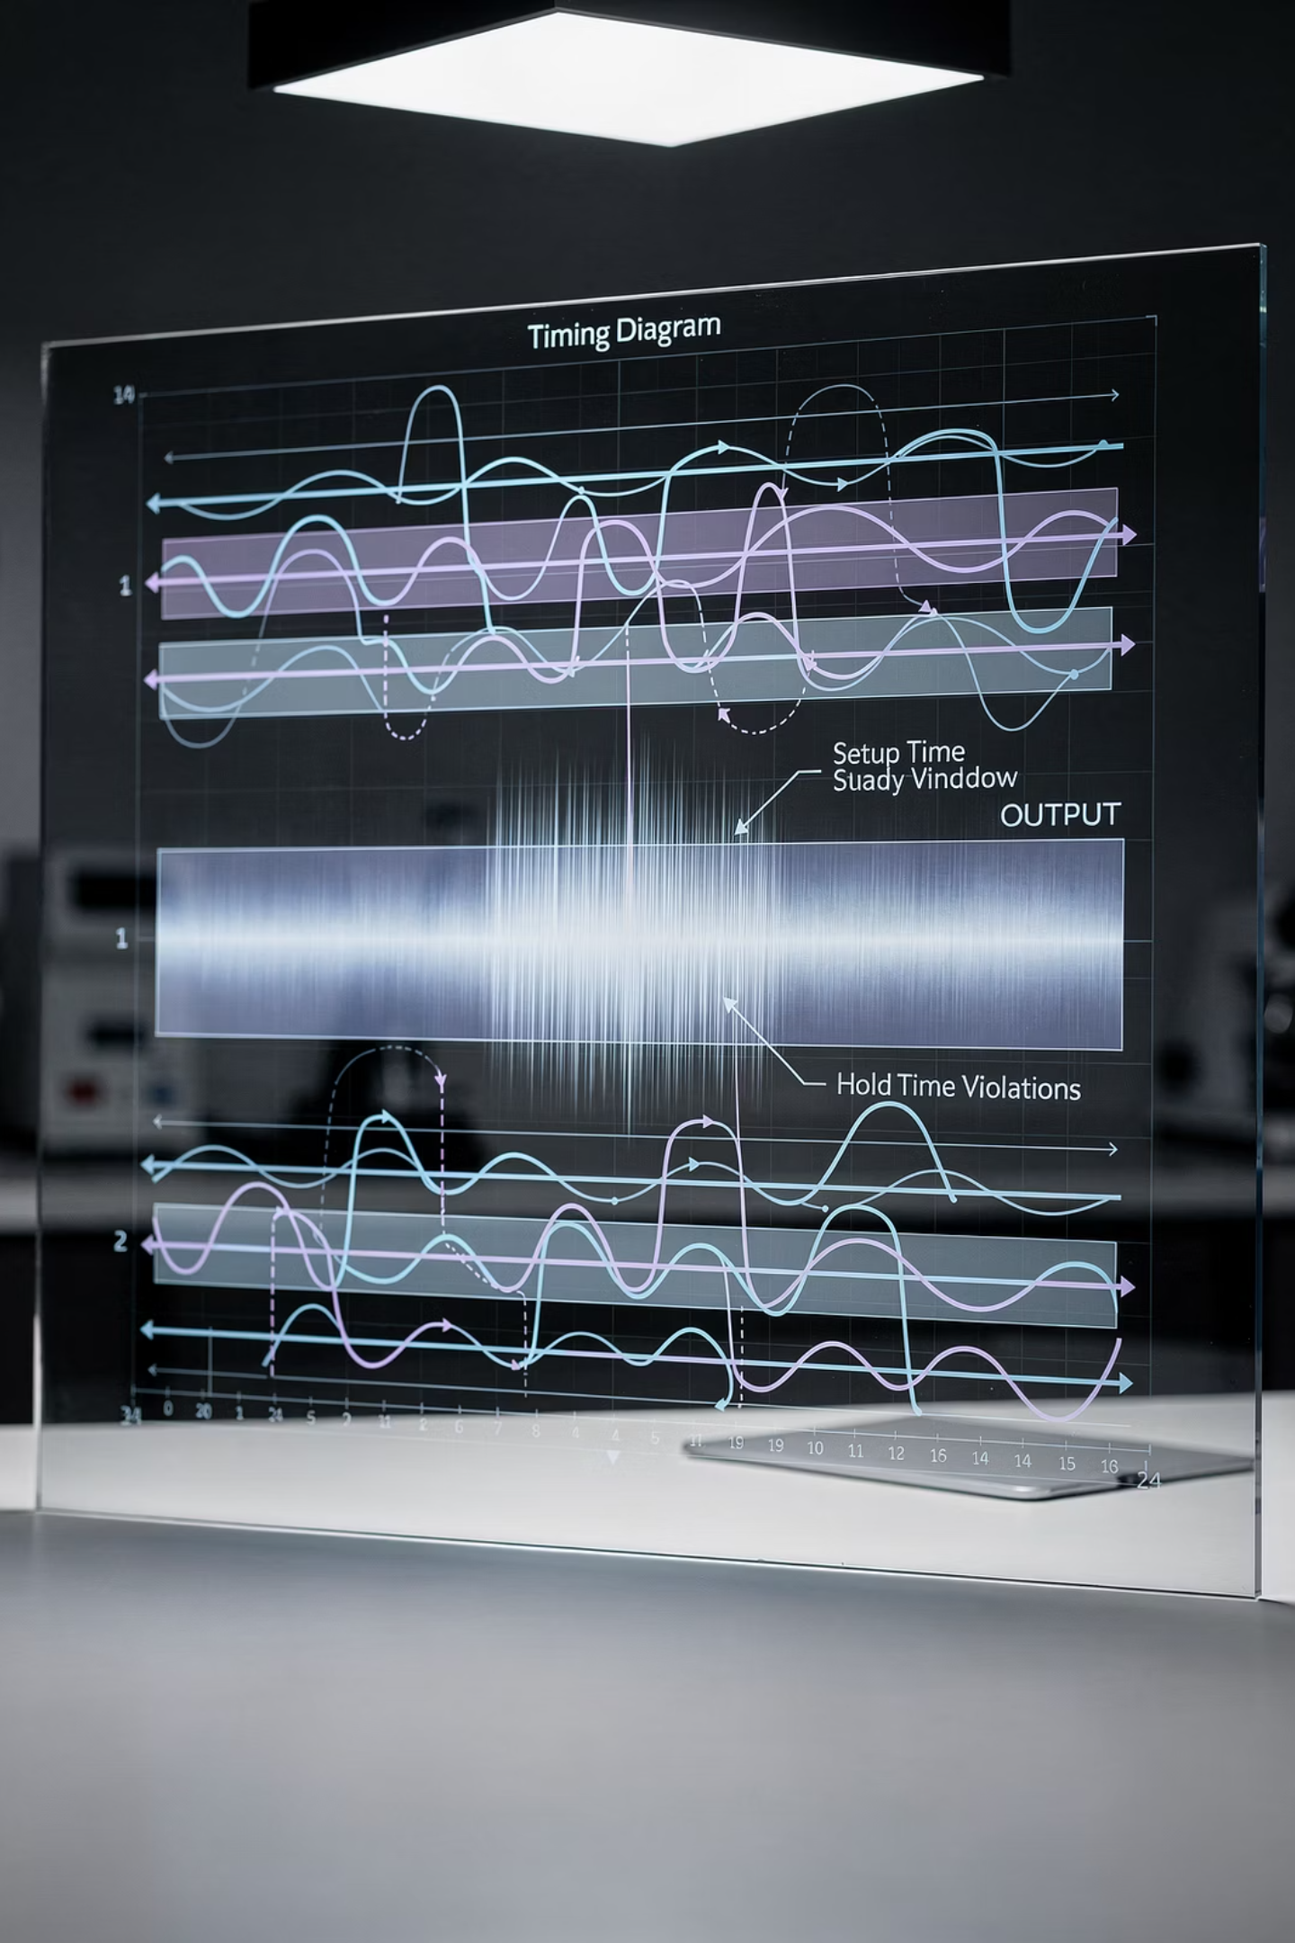
Проблемы и решения в синхронизации
Проблема: Метастабильность
Решение: Синхронизирующие регистры
Состояние неопределенности триггера при несвоевременном срабатывании, когда вход изменяется слишком близко к активному фронту тактового сигнала. Это может привести к непредсказуемому поведению схемы.
Использование многокаскадных синхронизаторов (обычно 2-3 триггера подряд) для минимизации вероятности распространения метастабильного состояния по схеме. Экспоненциально снижает риск ошибок.
Проектирование с запасом
Учет временных параметров: времени установки (setup time), времени удержания (hold time) и задержек распространения сигналов. Проектирование с достаточными временными запасами критично для надежности.

Slide 12
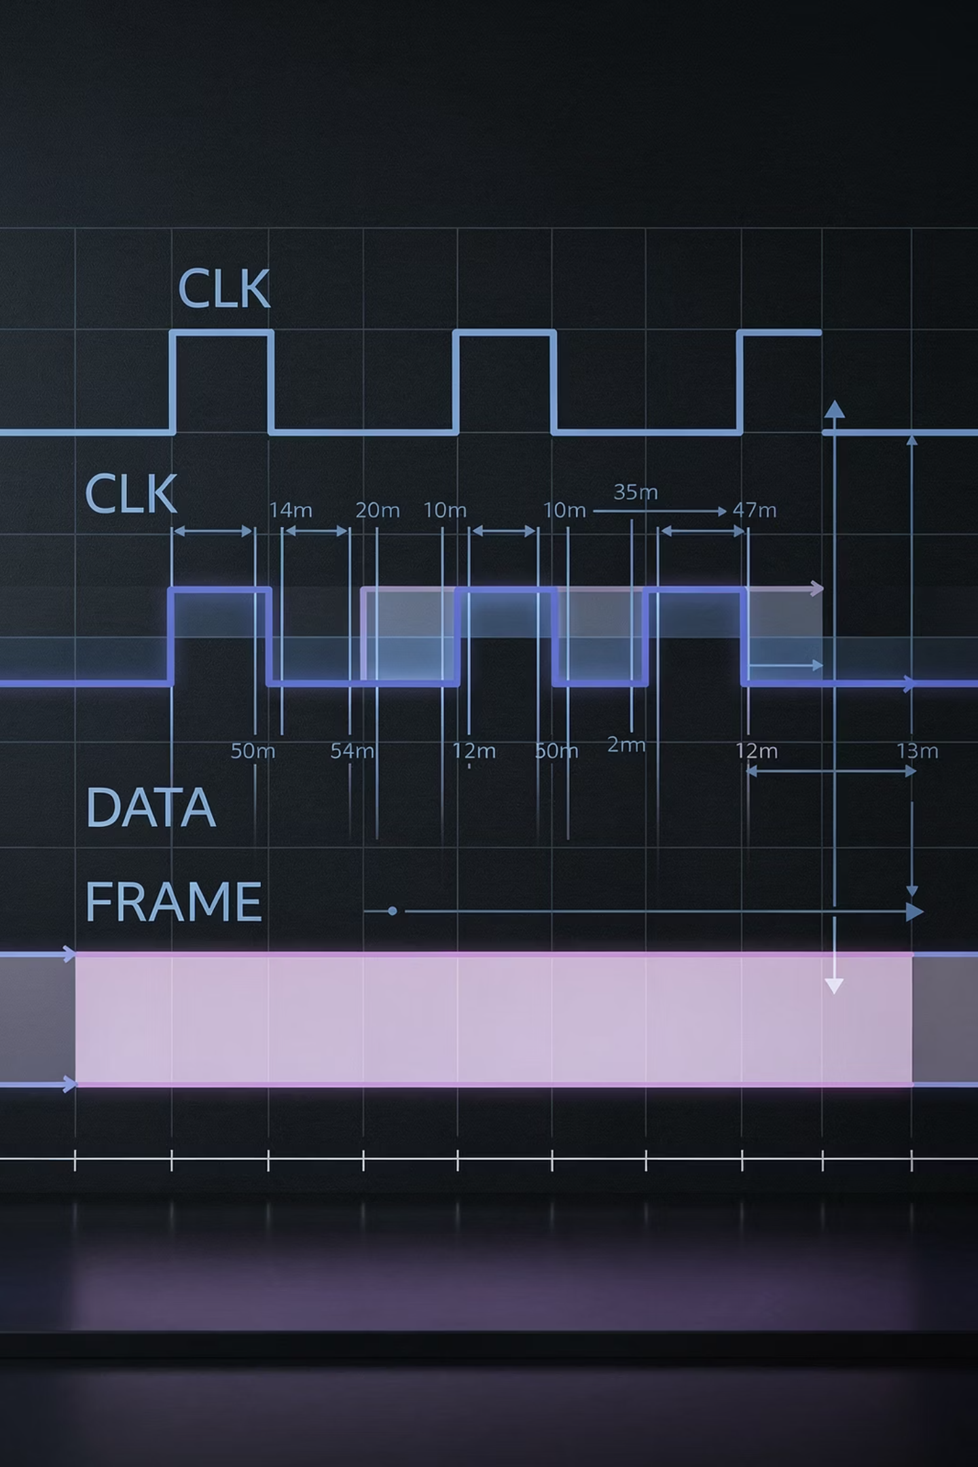
Визуализация схемы синхронизации
Поэлементная синхронизация
Групповая синхронизация
Диаграмма демонстрирует точное временное соотношение между тактовыми импульсами CLK и битами данных DATA. Каждый бит выравнивается относительно фронта тактового сигнала.
Сигнал FRAME отмечает границы кадров данных, обеспечивая групповую синхронизацию. Приемник использует этот сигнал для определения начала и конца логических блоков информации.

Slide 13

Заключение
Фундаментальная важность
Правильный выбор
Правильный выбор типа синхронизации и методов кодирования критичен для обеспечения стабильности и производительности цифровых устройств.
Синхронизация — фундаментальный элемент надежной работы последовательных схем, без которого невозможно построение сложных цифровых систем.
Современные решения
Современные интерфейсы и протоколы строятся на принципах точной синхронизации для обеспечения высокой скорости и надежности передачи данных в условиях растущих требований к производительности.

Slide 14
Список литературы
1. ГОСТ 17657-79. Передача данных. Термины и определения.
2. ГОСТ Р 7.0.5-2008. СИБИД. Библиографическая ссылка. Общие требования и правила составления.
3. Угрюмов Е. П. Цифровая схемотехника: учеб. пособие для вузов. — 3-е изд., перераб. и доп. — СПб.: БХВ-Петербург, 2010. — 816 с.
4. Пухальский Г. И., Новосельцева Т. Я. Проектирование цифровых устройств: учеб. пособие. — СПб.: Лань, 2012. — 896 с.
5. Пухальский Г. И., Новосельцева Т. Я. Цифровые устройства: учеб. пособие для втузов. — СПб.: Политехника, 1996. — 885 с.
6. Собакин Е. Л. Цифровая схемотехника: учеб. пособие. Ч. 1. — Томск: Изд-во ТПУ, 2002. — 160 с.
7. Носиков М. В. Цифровая схемотехника: учеб. пособие для выполнения лабораторных работ. Ч. 1. — Челябинск: Издательский центр ЮУрГУ, 2023. — 107 с.
8. Строгонов А. Неизвестное об известном, или Что такое метастабильность триггеров // Компоненты и технологии. — № 10. — 2008.
9. Буренков В. С., Иванов С. Р. Проблемы метастабильности в цифровых устройствах // Современные информационные технологии: сб. трудов. — МГТУ им. Н. Э. Баумана, 2011.
10. Стешенко В. Б., Попова Т. В., Малашевич Д. Б. Основы HDL Verilog как средства проектирования цифровых устройств: учеб. пособие. — М.: МИЭТ, 2006. — 136 с.

